Slide 1

信维宁®
兰索拉唑碳酸氢钠胶囊
北京旭泽医药科技有限公司
延时符

Slide 2
  01 基本信息
  02 安全性
目 录 / CONTENTS
  03 有效性
  04 创新性
  05 公平性

Slide 3
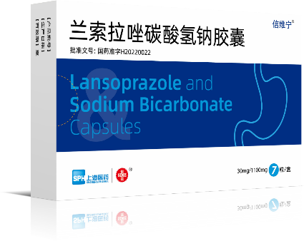
基本信息
通用名：兰索拉唑碳酸氢钠胶囊
注册规格：每粒含兰索拉唑 30mg 和碳酸氢钠 1100mg
治疗类别：质子泵抑制剂（PPI）和抗酸剂复方制剂
适应症：胃溃疡、十二指肠溃疡、反流性食管炎、卓-艾综合征、吻合口溃疡
用法用量：
  本品在至少餐前 1 小时空腹服用。以下推荐剂量基于兰索拉唑含量。
    胃溃疡、十二指肠溃疡、吻合口溃疡、卓-艾综合征
      通常成人每日一次，每次 30mg 口服。胃溃疡和吻合口溃疡，连续服用 8 周，十二指肠溃疡，连续服用 6 周。
    反流性食管炎
      通常成人每日一次，每次 30mg 口服，连续服用 8 周。
是否为OTC药品：否
参照药品建议：兰索拉唑肠溶胶囊
2022年9月中国大陆首次上市
独家品种

Slide 4
基本信息
消化性溃疡与反流性食管炎的疾病负担较重
流行病学负担：
消化性溃疡是一种常见的消化系统疾病，发病率高且易复发，并发症多，甚至危及生命，严重影响患者的身心健康¹。流行病学调查显示我国成人消化性溃疡患病率为9%²。
过去20年，中国胃食管反流病患病率从6.0%升至10.6%³。我国流行病学调查显示，每周至少发作1次烧心症状的患病率为1.9%-7.0%⁴；中国食管癌高发地区胃食管反流病人群调查显示胃食管反流病患病率为17.3%，其中9.53%成人诊断为反流性食管炎⁵。
兰索拉唑碳酸氢钠胶囊弥补了消化性溃疡和反流性食管炎患者以下治疗需求：
及时缓解及持续控制症状：对消化性溃疡、反流性食管炎的反酸、胃灼热等症状及时缓解及持续控制有重要临床价值。
更好控制夜间酸突破：大多接受肠溶PPI治疗患者，夜间酸突破发生率较高，>70%患者存在夜间烧心症状。本品可睡前服用，更好控制夜间酸突破。
胃内释放，弥补了PPI肠溶制剂需在肠道崩解的短板：对于适应症人群中伴有胃排空功能障碍或肠道吸收面积减少（如胃轻瘫、幽门梗阻、短肠综合征等）的患者具有独特的临床应用价值。
方便服用：肠溶PPI需餐前半小时服用才能发挥最优效果。研究显示54.6%患者无法严格在餐前服用。兰索拉唑碳酸氢钠胶囊不需食物激活，1天1粒口服方便。
[1]Tai-Liang Lu, et al. World J Gastroenterol . 2022 Dec 7;28(45):6410-6420.
[2]Huan Li, et al. A Meta-Analysis of the Prevalence of Peptic Ulcer in Chinese Adults. MEDS Public Health and Preventive Medicine, 2022, 2(4): 1-10.
[3]中华消化杂志编辑委员会.消化性溃疡诊断与治疗规范(2016年,西安).中华消化杂志,2016,36(8):508-513.
[4]中华医学会消化病学分会. 2020年中国胃食管反流病专家共识[J]. 中华消化杂志, 2020, 40(10):649-663.
[5] Kun Wang, et al. Chinese Medical Journal, 2019, 132(13): 1516-1523.

Slide 5
安全性
兰索拉唑碳酸氢钠胶囊 vs 兰索拉唑肠溶胶囊的安全性未见明显差异，具有较好的安全性
兰索拉唑碳酸氢钠胶囊在健康人群中的药代动力学研究：
本次临床试验共有 17 例受试者发生29 例次不良反应（兰索拉唑碳酸氢钠胶囊:10 例次 VS 兰索拉唑肠溶胶囊:19 例次）
29 例次不良反应严重程度均为轻度；其中24 例次不良反应的转归为恢复
兰索拉唑碳酸氢钠胶囊药代-药效动力学研究：
本次临床试验共有 7 例受试者发生11 例次不良反应（兰索拉唑碳酸氢钠胶囊:7 例次 VS 兰索拉唑肠溶胶囊:4 例次）
所有不良反应严重程度均为轻度；其中4 例次不良反应的转归为恢复
2023年3月国家药品监督管理局药品审评中心-兰索拉唑碳酸氢钠胶囊(CXHS1900023)申请上市技术审评报告：
提交的药代动力学和药效学研究中，未报告严重不良反应或死亡，所有不良反应均为轻度，结果未提示新的重要安全性问题
[1]信维宁-临床试验报告. [2]兰索拉唑碳酸氢钠胶囊(CXHS1900023)申请上市技术审评报告.

Slide 6
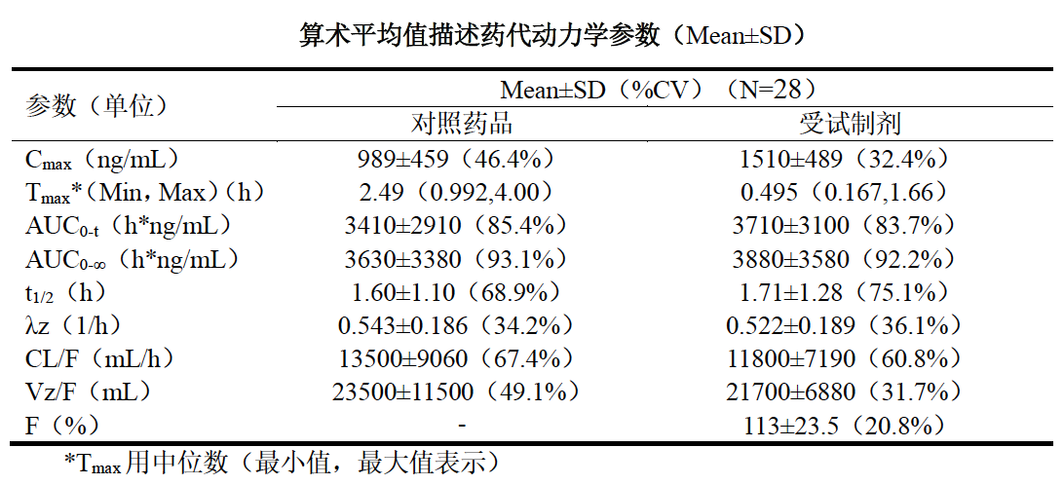
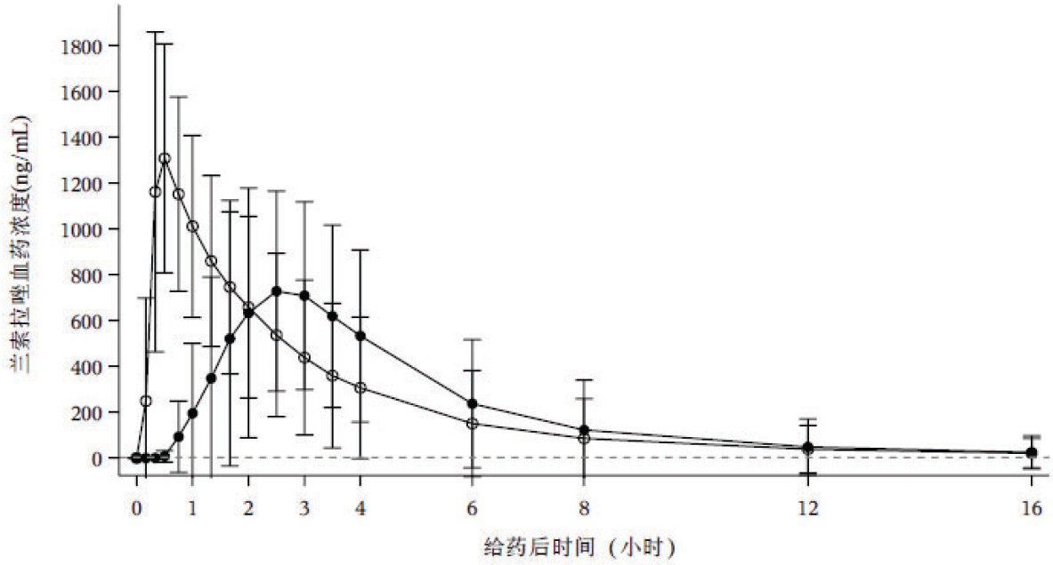
有效性
相较于兰索拉唑肠溶胶囊，兰索拉唑碳酸氢钠胶囊可在更短的时间（0.495h）到达更高的血药浓度峰值，起效更快
受试制剂兰索拉唑碳酸氢钠胶囊
对照药品兰索拉唑肠溶胶囊
一项随机入组30例健康受试者的药代动力学研究，采用交叉设计，以兰索拉唑碳酸氢钠胶囊（规格：每粒含兰索拉唑30mg和碳酸氢钠1100mg）为受试制剂，以武田生产的兰索拉唑肠溶胶囊（规格30mg）为对照药品，空腹单次给药。研究结果：兰索拉唑碳酸氢钠胶囊相较于兰索拉唑肠溶胶囊（T_{max} 2.49h、C_{max} 989ng/mL）可在更短的时间（T_{max} 0.495h）到达更高的血药浓度峰值（ C_{max} 1510ng/mL ），起效更快，有助于患者快速缓解症状。
[1]信维宁-临床试验报告.

Slide 7
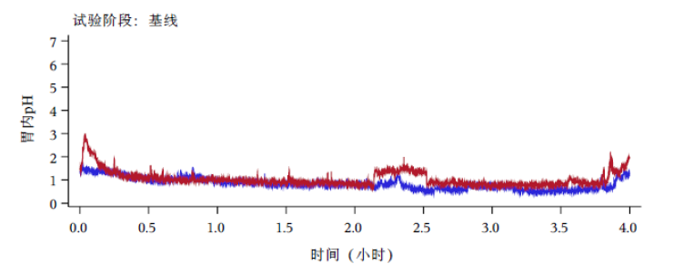
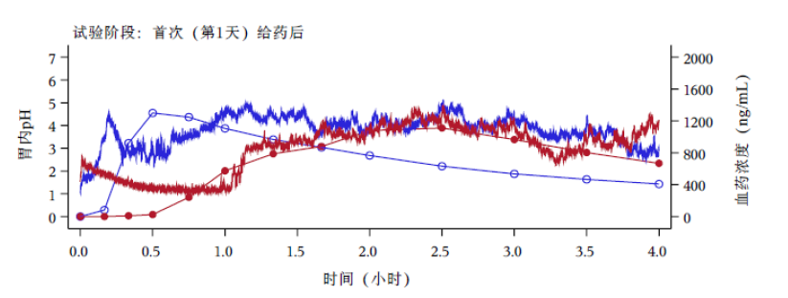
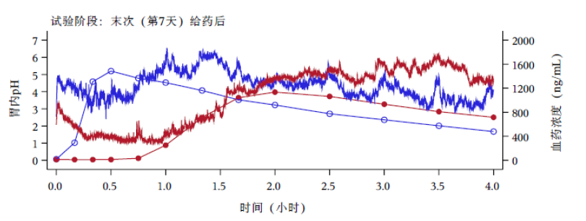

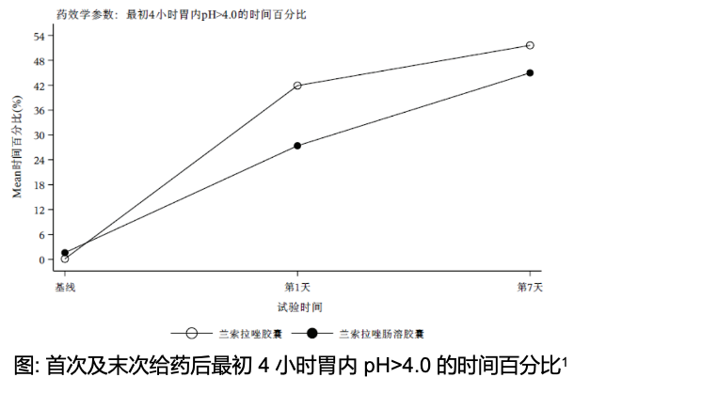
有效性
  兰索拉唑碳酸氢钠胶囊用药后4小时内的抑酸能力优于兰索拉唑肠溶胶囊
  胃酸分泌峰值约为夜间22:00-02:00 ，睡前服用兰索拉唑碳酸氢钠胶囊可更有效控制夜间胃内pH
图：最初4小时平均胃内pH与平均血药浓度对比图
首次及末次给药后最初4小时胃内 pH>4.0 的时间百分比协方差分析
 | 兰索拉唑碳酸氢钠胶囊 | 兰索拉唑肠溶胶囊 | 组间差异 | P值
首次给药 | 41.77 | 25.79 | 18.10(-10.46,46.65) | 0.201
末次给药 | 51.48 | 43.36 | 10.24(-15.47,35.94) | 0.416
一项单次及多次给药比较兰索拉唑碳酸氢钠胶囊（试验组）与兰索拉唑肠溶胶囊（对照组）在健康人群中PK-PD试验：试验组在首次和末次给药后最初4小时胃内pH>4.0的时间百分比相较基线的变化均高于对照组，更快达峰时间（单次：0.67h vs 1.93h；多次：144.69h vs 146.25h）和更高峰浓度（单次：1520ng/mL vs 1370ng/mL；多次：1730ng/mL vs 1350ng/mL）。
[1]信维宁-临床试验报告.

Slide 8
有效性
兰索拉唑碳酸氢钠胶囊显著优于兰索拉唑肠溶胶囊
 | 兰索拉唑碳酸氢钠胶囊 | 兰索拉唑肠溶胶囊
释放和吸收 | 在胃内溶解，快速中和胃酸，在30min内激活质子泵，与兰索拉唑吸收入血（达峰约 30min ）同步，两者联动起效 | 在肠道溶解释放，达峰延迟，起效慢
药代动力学 | T_{max}（0.495h） C_{max}（1510ng/mL ） | T_{max}（2.49h） C_{max}（989ng/mL）
服用灵活性 | 无需食物刺激，不受进餐时间影响，可睡前服用，更好控制夜间酸突破 | 需餐前服用，需食物刺激激活静息质子泵，而质子泵多于夜间更新，活跃的质子泵数目较日间减少，导致兰索拉唑抑酸作用减弱，普遍存在夜间酸突破

Slide 9
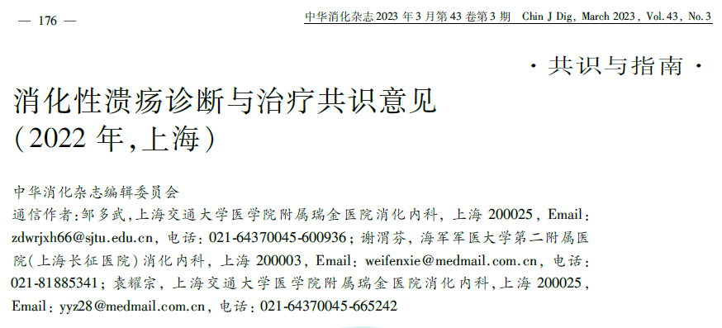
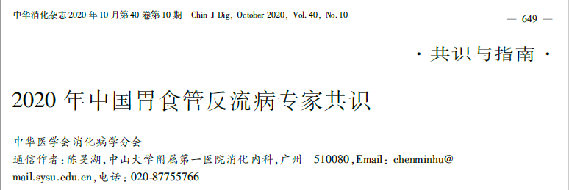
有效性
临床指南与共识推荐情况
强推荐PPI是缓解消化性溃疡症状、愈合溃疡的首选药物^{1,3}。
抗酸药有助于缓解消化性溃疡腹痛、反酸等症状，促进其愈合³。
推荐PPI是胃食管反流病诱导缓解和维持治疗的首选药²。
同时推荐抗酸剂快速中和胃酸，缓解反流症状，对症治疗²。
[1]中华消化杂志编辑委员会.消化性溃疡诊断与治疗共识意见（2022年，上海）.中华消化杂志,2023,43(3):176-192
[2]中华医学会消化病学分会. 2020年中国胃食管反流病专家共识[J]. 中华消化杂志, 2020, 40(10):649-663.
[3]中华消化杂志编委会.消化性溃疡诊断与治疗规范（ 2016年，西安） .中华消化杂志,2016,36(8):508-513.

Slide 10
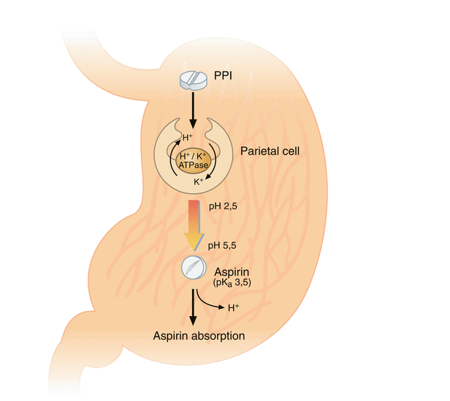

创新性
碳酸氢钠快速中和胃酸，在30min内激活质子泵，与兰索拉唑吸收入血（约 30min ）同步，两者联动起效，具有1+1＞2的优势
兰索拉唑碳酸氢钠胶囊胃内崩解
胃内崩解
碳酸氢钠使胃内pH迅速升高
----保护兰索拉唑在胃内不降解
----刺激胃窦G细胞分泌胃泌素，使循环的胃泌素水平升高
碳酸氢钠
胃壁细胞
质子泵激活
激活胃壁细胞质子泵（30min内）
兰索拉唑吸收入血（达峰约30min）
----两者同步
PH>4
兰索拉唑
亲脂性
胃内停留分布
抑制质子泵
兰索拉唑作用于”活性泵“，抑制胃酸分泌
Castell, D. Expert Opinion on Pharmacotherapy, 2005, 6(14), 2501–2510.

Slide 11
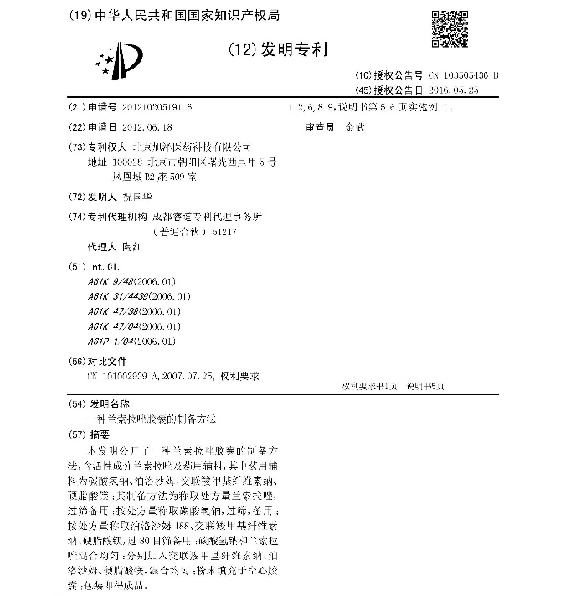
创新性
兰索拉唑碳酸氢钠胶囊为2.3类改良型新药
  国家发明专利：一种兰索拉唑胶囊的制备方法
主要创新点：
  研发过程中申报的制备方法专利技术，可有效提高产品质量；
  国内其他口服PPI大多为肠溶制剂，需进入肠道后才开始崩解，血药浓度达峰时间长，本品采用碳酸氢钠替代肠溶包衣，胃内释放，进入十二指肠后即可被吸收，达峰快，吸收窗更宽；
  碳酸氢钠中和胃酸，并在30min内激活胃壁细胞静息质子泵，与兰索拉唑吸收入血（达峰约30min）同步，兰索拉唑继而作用于“活性泵”，两者联动起效；
  碳酸氢钠可激活静息质子泵，弥补了PPI肠溶制剂需依赖用餐才能激活的短板。
创新点带来的优势：
  兰索拉唑和碳酸氢钠在胃内直接崩解，两种组分形成联动效应，快速吸收起效，优于肠溶PPI；
  空腹给药，不依赖用餐，可睡前服用，更好控制夜间酸突破；
  本品胃内释放，更好地满足了适应症人群中伴有胃排空功能障碍或肠道吸收面积减少患者的需求。

Slide 12
公平性
有效缓解适应症疾病负担
  预计消化性溃疡、反流性食管炎的年发病患者总人数为1.4亿人左右
  符合保基本原则：
  本品治疗胃溃疡、十二指肠溃疡、反流性食管炎、卓-艾综合征、吻合口溃疡。每日一次，每次一粒，⼝服胶囊制剂服⽤⽅便，作用迅速，缓解症状，能保障参保⼈员合理的⽤药需求，⽇治疗费⽤适宜，与基本医疗保险基⾦和参保⼈承受能⼒相适应
弥补药品目录短板
  本品弥补了目录内PPI肠溶制剂起效慢的短板，特别适合急需改善症状患者
  本品相较目录内PPI肠溶制剂，空腹给药，不依赖用餐，睡前服用有助于缓解夜间酸突破患者症状
  本品胃内释放，弥补了目录内PPI肠溶制剂需在肠道崩解的短板，对于适应症人群中伴有胃排空功能障碍或肠道吸收面积减少（如胃轻瘫、幽门梗阻、短肠综合征等）的患者具有独特的临床应用价值
临床管理难度低
  不受餐食影响，提高患者服用便利性
  快速缓解症状，提高患者依从性
胃排空延迟需要PPI患者
如，糖尿病胃轻瘫（中国患病率4.5%），其中27.1%胃轻瘫患者伴有中重度烧心、反流症状
阻止胶囊从胃排出但需要PPI的患者
如，幽门不全梗阻患者胃内容物不能顺利进入肠道，限制PPI肠溶胶囊使用
肠道吸收面积减少需要PPI患者
肠道疾病或手术造成吸收面积减少，如，短肠综合征（患病率0.4/10000）等

